Slide 1
NODE.JS & METEOR FURKAN ŞAVŞATLI

Slide 2
SUNUM PLANI
Giriş & Proje
Node.js nedir ve kurulum
Node.js server
Express.js ile rest servis
Meteor nedir ve kurulum
Meteor ile uygulama
Meteor uygulamamızı Node.js servisine bağlamak
Sonuç

Slide 3
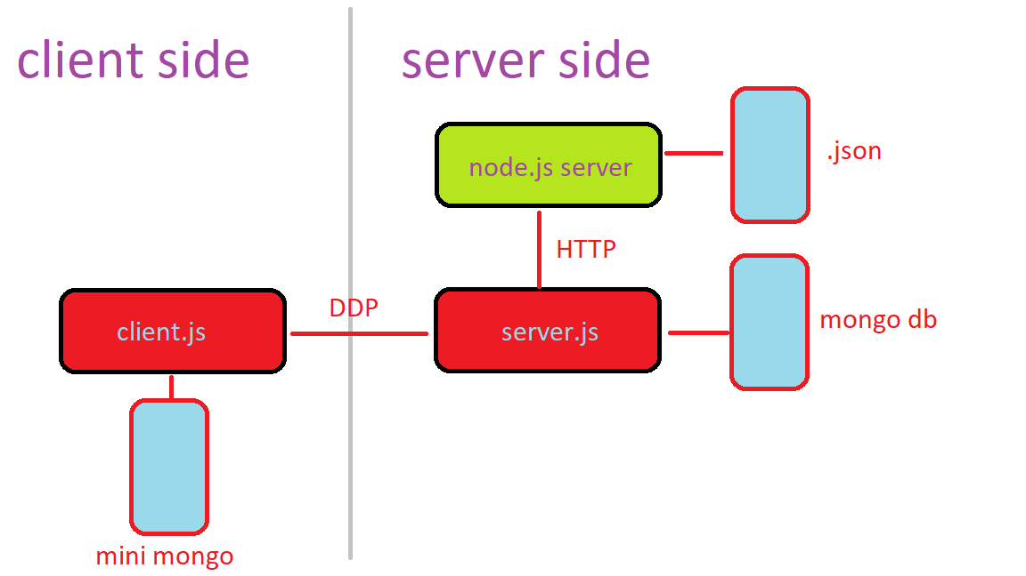
Giriş&Proje
Yemek Listesi Uygulaması

Slide 4
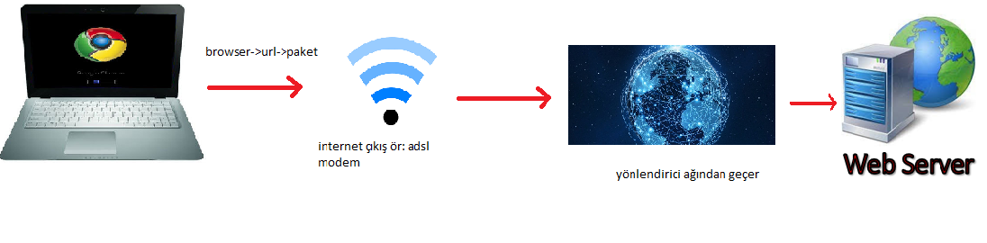
Node.js nedir ve kurulum
Haberleşme HTTP Protokolü üzeriden olur.
Http requestimize karşı Http response alırız.
Gönderdiğimiz paketleri okuyan uygulamalar web sunucularıdır.
Web sunucular portları dinler ve cevap verir.

Slide 5

Node.js nedir ve kurulum
Geleneksel Web Sunucuları

Slide 6
Node.js nedir ve kurulum
Node.js bunların yaptığı işi çok basit ve hafif şekilde gerçekleştirir.
server-side/ sunucu tarafında javascript kullanımına imkan veren “javascript execution environment” yada “javascript run-time environment” özelde ise javascript ile uygulama yazmanıza imkan tanıyan non-blocking networking application framework.
Sadece uygulama sunucusu değil aynı zamanda server katmanı.
Üstteki Web sunucuları konfigüre etmek zorken node.js ise 5 6 satırda bir http sunucusu çok daha az sistem kaynağı kullanarak ayağa kaldırabiliriz.

Slide 7
Node.js nedir ve kurulum
KURULUM
1 https://nodejs.org/en/download/ download
node –v
npm init -y
node xxx.js

Slide 8
Node.js nedir ve kurulum
node
console.log(‘hi’)
Node konu.js

Slide 9
Node.js nedir ve kurulum
const http = require('http');
const hostname = '127.0.0.1';
const port = 3000;
const server = http.createServer((req, res) => {
res.statusCode = 200;
res.setHeader('Content-Type', 'text/plain');
res.end('Hello World!\n');
});
server.listen(port, hostname, () => {
console.log(`Server running at http://${hostname}:${port}/`);
});

Slide 10
Node.js nedir ve kurulum
Node.js Özellikleri
Javascript
Asenkron Bloklanmadan
Google Chrome V8 Javascript engine ile çok hızlı çalışır
npm (node package manager)
event driven(olay güdümlü)
npm
event loop sayesinde multi-threaded gibi davranması

Slide 11
Node.js nedir ve kurulum
AVANTAJLARI
Single Programming Language
Easy to Scale
Delivers Improved Performance(google v8 engine scripti doğrudan makine koduna çevirir )
DEZAVANTAJLARI
Npm kütüphanesi sıkıntıları, geçmiş kütüphanelerle uyumsuzluk
Callback karışıklığı
multi-threaded programming desteği olmaması

Slide 12
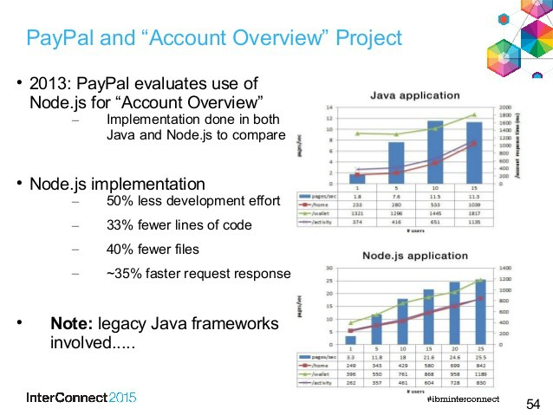
Node.js nedir ve kurulum

Slide 13
Node.js server
var http = require('http'); http.createServer(function (req, res) { res.writeHead(200, {'Content-Type': 'text/plain'}); res.write('Hello World!'); res.end(); }).listen(8080);

Slide 14
Express.js ile rest servis
Express.js Node.js tabanlı web uygulama sunucu çatısı. Express.js, tek sayfa, çoklu sayfa ve hibrit web uygulamaları geliştirmeye yönelik tasarlanmıştır.
Express.js server.js yapımızı kolaylaştıracak.
HTTP kütüphanesi yerine expressi kullancaz. işleri daha hızlı yapmamızı sağlayacak
npm install express -save

Slide 15
Meteor nedir ve kurulum
Full Stack that has the front-end and back-end components to build a real-time application.
Meteor.js Node.js’in üzerine bina edilmiş gerçek zamanlı web uygulamaları geliştirme amaçlı bir platformdur.
Hem bireysel hem kurumsal uygulamalar geliştirmek adına Javascript dünyası için geliştirilmiş “Connected Clients” mimarisini temel alan komple ve “Reactive” bir platformdur.

Slide 16
Meteor nedir ve kurulum
Genel Yapı
Node.js ile sunucu yapısını,
MongoDB(+Oplog) ile Reactive DB yapısını (Mongo db resmi olarak meteor tarafından destekleniyor, Mongo dışında diğer DB ler içinde çözümler mevcut)
Pup/Sub ve DDP ile Reactive Connection mimarisini(web soketler üzerinden)
Blaze ve tracker(state yöneticisi) sistemi ile Reactive UI sistemini(session scope)
MiniMongo ile istemci taraflı veri yönetimi ile offline çalışma modelini

Slide 17
Meteor nedir ve kurulum
Özellikleri
Data on the Wire: Asla ve asla isteklerde HTML döndermeyin. Siz sadece veri yollayın ve bırakın client bu verinin nasıl işlenileceğine (render) karar versin. Sunucu tarafından hazırlanmış/render edilmiş html i değil sadece gerekli veri taşınır
One Language: Hem client hem de server tarafında tek dil olarak JavaScript kullanın.
Database Everywhere: Veritabanına ulaşmak için hem server hem de client tarafında aynı API’yi kullanın.
Latency Compensation: İstemci tarafında sıfır gecikmeyi sağlamak için önyükleme ve model simülasyonu kullanın.
Full Stack Reactivity: Sürekli gerçek zamanlı kalın. Veritabanından şablonlara kadar olan tüm katmanlarda olay güdümlü olarak çalışın.
Built System – Dahili inşa araçları install bootstrap demek yeterli.

Slide 18
Meteor ile Uygulama
Kurulum
https://www.meteor.com/install
https://chocolatey.org/install
powershell güvenli mod
Set-ExecutionPolicy Bypass -Scope Process -Force; iex ((New-Object System.Net.WebClient).DownloadString('https://chocolatey.org/install.ps1’))
İnstall Atom Terminal

Slide 19
Meteor ile Uygulama
Proje
meteor create yemek-listesi-yönetimi,
cd yemek-listesi-yönetimi
meteor
http://localhost:3000
meteor npm install --save @babel/runtime ? (ihtiyaç olursa)
meteor npm install --save meteor-node-stubs? (ihtiyaç olursa)

Slide 20
<head> <title>Yemek Listesi Yönetimi</title></head>
<body>
<div class="container"><h3>Ürünler</h3>
<div class="row">
<div class="col-md-9">
<table class="table table-dark">
<thead>
<tr>
<th scope="col">#</th>
<th scope="col">isim</th>
<th scope="col">tur</th>
<th scope="col">fiyat</th>
</tr>
</thead>
<tbody>
<tr>
<td></td>
<td>İskender</td>
<td>kebap</td>
<td>40</td>
<td>
<button id="duzenle" class="btn btn-success btn-xs"> Duzenle</button>
<button id="sil" class="btn btn-danger btn-xs"> Sil</button>
</td>
</tr>
</tbody>
</table>
</div>
</div>
</div>
</body>

Slide 21
Meteor ile Uygulama
client/main.html client/ template/urunListele.html client/ template/urun.html
<body>
</div> <div class = "container"> <h3>Ürünler</h3> <div class="row"> <div class="col-md-9"> <table class="table table-dark"> <thead> <tr> <th scope="col">#</th> <th scope="col">isim</th> <th scope="col">tur</th> <th scope="col">fiyat</th> </tr> </thead> <tbody> <tr> <td></td> <td>İskender</td> <td>kebap</td> <td>40</td> <td> <button id="duzenle" class="btn btn-success btn-xs"> Duzenle</button> <button id="sil" class="btn btn-danger btn-xs"> Sil</button> </td> </tr> </tbody> </table> </div> </div> </div> </body>

Slide 22
Meteor ile Uygulama
bootstrap
meteor add twbs:bootstrap
Bootstrap css
https://bootswatch.com/

Slide 23
Meteor ile Uygulama
Mongodb
meteor mongo
Show dps
Show collections
use meteor
Db.urunler.find()
Db.urunler.remove({isim:’Tandir’})
Db.urunler.insert ({isim:’Urfa’,tur:’kebap’,fiyat:’60’})
Client tan erişimde mümkün(common) Urun.find({}), Urun.insert();

Slide 24
Meteor ile Uygulama
common/entity.js
Urun = new Mongo.Collection("urunler")
client/urun.js
Template.urunListe.helpers({
urunler() {
return Urun.find({});
}});
client/template/urunListe.html {{#each urunler}}
{{> urun}}
{{/each}}

Slide 25
Meteor ile Uygulama
client/template/urun.html
<template name="urun">
<tr>
<td></td>
<td>{{isim}}</td>
<td>{{tur}}</td>
<td>{{fiyat}}</td>
<td>
<button id="duzenle" class="btn btn-success btn-xs"> Duzenle</button>
<button id="sil" class="btn btn-danger btn-xs"> Sil</button>
</td>
</tr>
</template>

Slide 26
Meteor ile Uygulama
Client/template/urunDuzenle.html
<template name="urunDuzenle">
<div class="col-md-3">
<h4>{{islem}}</h4>
<form name="duzenleForm" id="duzenleForm" class="form-horizontal">
<div class="form-group">
<label for="isim" >isim</label>
<input type="text" name="urunIsmi" id="isim" value="{{seciliUrun 'isim'}}" class="form-control">
</div>
<div class="form-group">
<label for="isim" >tur</label>
<input type="text" name="urunFiyat" id="" value="{{seciliUrun 'tur'}}" class="form-control">
</div>
<div class="form-group">
<label for="isim" >fiyat</label>
<input type="text" name="urunTur" id="" value="{{seciliUrun 'fiyat'}}" class="form-control">
</div>
<button class="btn btn-success">{{islemYazi}}</button>
</form>
</div>
</template>

Slide 27
Meteor ile Uygulama
Client/urun.js
meteor add session( global durum kaydetme)
Template.urunDuzenle.helpers({
islem() {
return Session.get('islem') || "Ürün Ekle"
},
islemYazi() {
return Session.get('islem') == "Ürün Ekle" ? "Ekle" : "Kaydet"
},
seciliUrun(field) {
let seciliUrun = Session.get('seciliUrun') || {}
return seciliUrun ? seciliUrun[field] : ""
}
})

Slide 28
Meteor ile Uygulama
Client/urun.js
Template.urunDuzenle.events({
'submit #duzenleForm' (event) {
event.preventDefault(); //varsayılan form davranışını iptal et
const urun = event.target;
const yeniUrun = {
isim: urun.urunIsmi.value,
tur: urun.urunFiyat.value,
fiyat: urun.urunTur.value
}
const islem = Session.get('islem')
if (islem == 'Ürün Düzenle') {
const seciliUrun = Session.get('seciliUrun')
Urun.update(seciliUrun._id, yeniUrun)
Session.set('islem', "Ürün Ekle")
} else {
Urun.insert(yeniUrun); //
}
urun.urunIsmi.value = ""; //textbox ları temizliyoruz.
urun.urunFiyat.value = "";
urun.urunTur.value = "";
}
})

Slide 29
Meteor ile Uygulama
Client/urun.js
Template.urun.events({
'click #duzenle' (event) {
const urun = this; //secilen urun
Session.set('islem', 'Ürün Düzenle') // islem duzenle
Session.set('seciliUrun', urun) // secili urunu Session a kaydet
},
'click #sil'(event){
const urun = this;
Urun.remove(urun._id)
}
})

Slide 30
Meteor ile Uygulama
Client/template/urunListe.html
Node.js servisine bağlanma
meteor add http( rest consume)
/urunDuzenle.html
<td>
<button id="servisGetir" class="btn-success btn btn-xs">Yemek Servisi</button>
</td>

Slide 31
Meteor ile Uygulama
server/server.js
Meteor.methods({
meteorServerService() {
console.log("result");
try {
const result = HTTP.call('GET', 'http://localhost:8000/listele', {
});
console.log(result);
const urunList = JSON.parse(result.content);
console.log("başlioz");
var i=0;
for( i;i<urunList.length;i++){
console.log("index "+i);
console.log(urunList[i]);
Urun.insert(urunList[i]); //
}
console.log("bitti");
return true;
} catch (e) {
// Got a network error, timeout, or HTTP error in the 400 or 500 range.
return false;
}
}
});

Slide 32
Meteor ile Uygulama
Client/urun.js
Servise bağlanma
Template.urunListe.events({
'click #servisGetir' (event) {
Meteor.call('meteorServerService', function (err, res) {
// The method call sets the Session variable to the callback value
if (err) {
Session.set('location', {error: err});
} else {
Session.set('location', res);
return res;
}
});
}
})

Slide 33
Meteor ile Uygulama
meteor add accounts-ui accounts-password (login işlemleri)

Slide 34
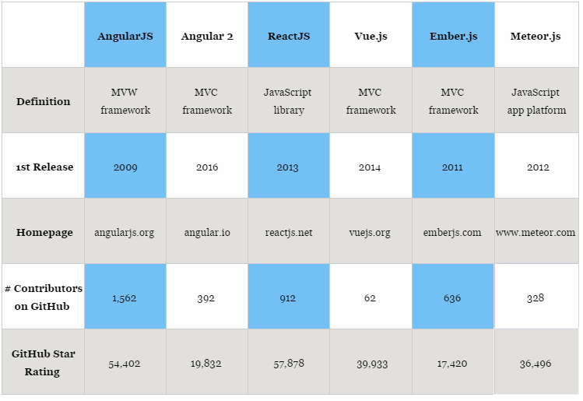
Sonuç

Slide 35
Kaynakça
https://gist.github.com/taylorchiu/5b6998898cf3820b544d
https://getbootstrap.com/docs/4.0/content/tables/
http://mavidurak.github.io/hizli-baslangiclar-icin-meteor-js/
https://bootswatch.com/
https://nodejs.org/docs/latest-v9.x/api/
https://www.hostreview.com/blog/160311-the-pros-and-cons-of-using-nodejs
http://harunozer.com/makale/nodejs_nedir.htm
https://yazilimgunlugu.org/node-js-nedir-mimarisi-event-loop-ve-libuv-hakkinda-giris/s
https://www.kidsil.net/2015/02/meteor-dominating-framework/
https://edgecoders.com/function-scopes-and-block-scopes-in-javascript-25bbd7f293d7

